Slide 1

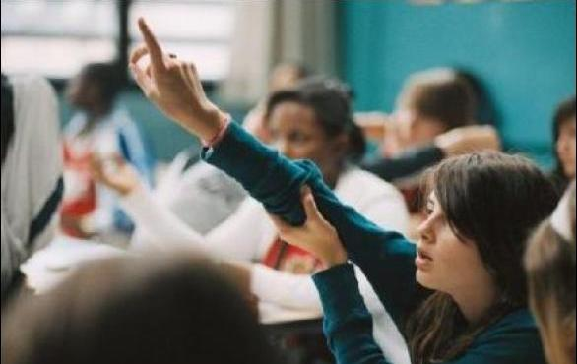
JORNADA SOBRE LAS PRÁCTICAS DOCENTES del MESOB DE GEOGRAFÍA E HISTORIA, 2016-2017
Participan:
Rosario Albertos Fernández, IES Gonzalo Torrente Ballester, San Sebastián de los Reyes.
Ángel Ramón Poveda Martínez, Colegio Ntra. Sra. de las Maravillas, Madrid.
María Aguilar, Colegio MM Concepcionistas Princesa, Madrid.
Alumnos del MESOB de Geografía e Historia, Curso 2016-2017.
Presenta: María Villalba, Módulo Específico MESOB Gª e Hª
TODO ES SUSCEPTIBLE DE CAMBIO. EN ESTE CUADRO SEPUEDE PONER TEXTO Y/O IMÁGEN
SEMINARIO II-310 FACULTAD DE FORMACIÓN DE PROFESORADO Y EDUCACIÓN
Día 30 de mayo de 2017. Hora: 16:00 a 20:00 h.

